Slide 1
Анализ кодовых переключений в устной и письменной речи русскоязычных блогеров

Slide 2
Объем материала
Письменная речь:
3 телеграм – канала:
Антонов такой Антонов – 127001 токен
Джонни детка – 3222 токена
КультасLIVE – 36769 токенов
Устная речь:
3 видео:
Антонов такой Антонов – 41405 токенов
Johnny B – 39871 токен
Культас ЖИВЬЕМ – 22356 токенов
Всего: 270 624 токена

Slide 3
Алгоритм работы:
Очистка html-файлов от технических данных
Отделение сообщений телеграм-каналов, содержащих кодовые переключения
Очистка текстов от имен собственных, пунктуации и цифр
Визуализация данных по соотношению сообщений с кодовыми переключениями и без
Визуализация данных процента кодовых переключений
Визуализация частотности кодовых переключений

Slide 4
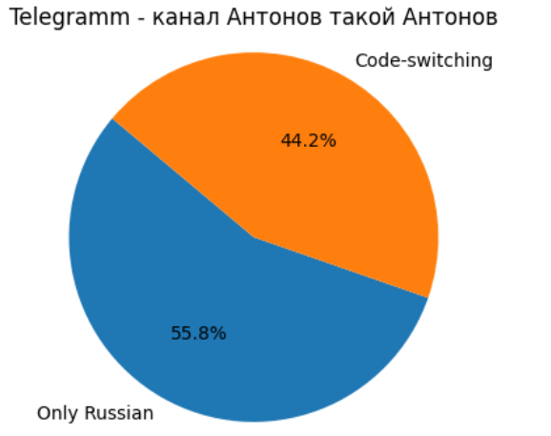
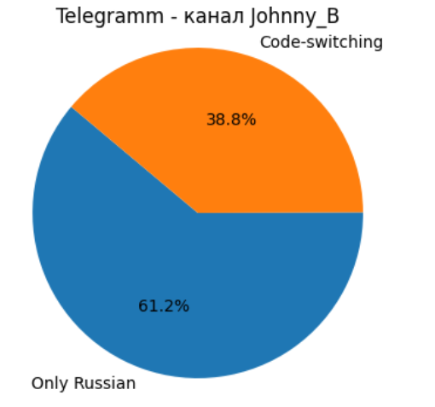
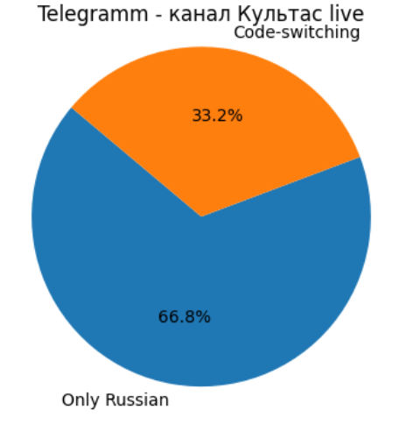

Slide 5
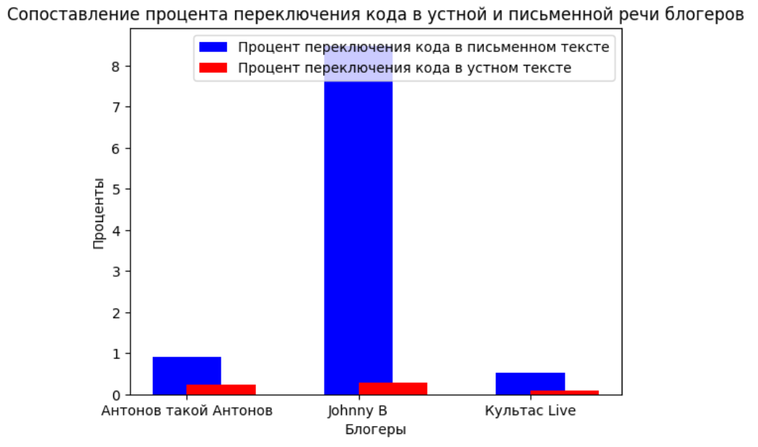

Slide 6
